Slide 1
SpeAKN :
Speak for ALS with Korean NLP
201802848 이준혁, 201900473 권오준, 201903228 정영진, 202001054 김채연, 202102667 이정민

Slide 2
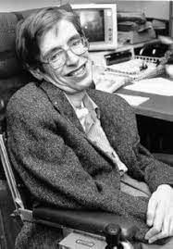
Stephen William Hawking

Slide 3
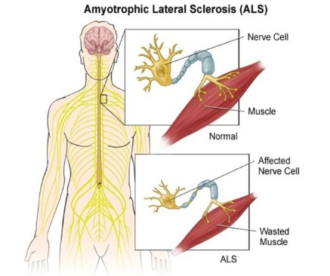
Seoul National University Hospital

Slide 4
Idea
Respiratory
Weakness
Upper
Motor
Neuron
Lower
Motor
Neuron
Paralysis
Conversation

Slide 5


SpeAKN
Wav
Text
Text

Slide 6

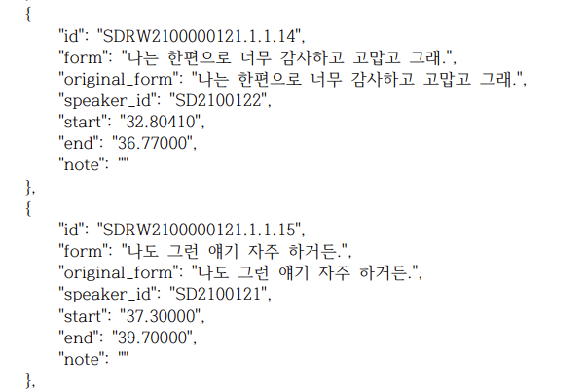
DATA SET
국립국어원 일상 대화 음성 말뭉치 2020
국립국어원 일상 대화 말뭉치 2020

Slide 7
DATA SET
SPEECH to TEXT
구분 | 파일 수 | 크기 | 파일 형식
일상 대화 음성 말뭉치 2020 | 음성: 870,162개, 텍스트: 2231개 (2명의 대화 평균 15분, 총 2739명, 총 500시간 분량) | 약 54.1GB | 음성: PCM(16kHz 표본화) 텍스트: JSON(UTF-8 인코딩)
TEXT to TEXT
구분 | 파일 수 | 크기 | 파일 형식
일상 대화 말뭉치 2020 | 텍스트: 2232개 (2명의 대화 평균 15분, 총 2739명, 총 500시간 분량) | 총 317MB | JSON(UTF-8 인코딩)

Slide 8


Slide 9

Audio Data Preprossesing
Resampling
(16,000 HZ)
PCM → WAV
Mono → Stereo
Fixed Length

Slide 10
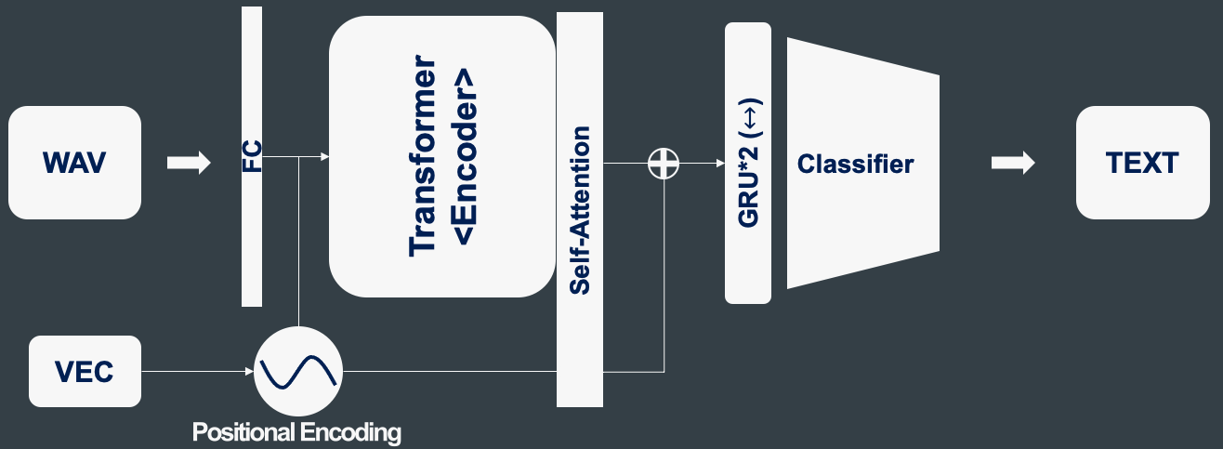
Model Architecture

Slide 11
Transformer
Encoder Block
Self Attention
Add & Norm
Feed Forward
SCORE
Add & Norm
Muti-Head
Attention
Q
K
V
INPUT
WAV

Slide 12


Slide 13
Text Data Preprossesing
Integer
Mapping
Labeling
Tokenization
Embedding

Slide 14
Tokenizer
Example | 칙 코리아, 스티브 바이, 제프 벡 등의 유명 음악가들과 연주한 바 있다.
이준혁 | 칙/코리아/,/스티브/바이/,/제프/벡/등의/유명/음악가들과/연주/한/바/있다/.
김채연 | 칙/코리아/,/스티브/바이/,/제프/벡/등/의/유명/음악가/들/과/연주한/바/있다/.
정영진 | 칙/코리아/,/스티브/바이/,/제프/벡/등/의/유명/음악가들/과/연주한/바/있다/.
권오준 | 칙 코리아/,/스티브 바이/./제프 벡/등의/유명/음악가들과/연주한/바/있다/.
이정민 | 칙/코리아/,/스티브/바이/,/제프/벡/등/의/유명/음악가들/과/연주한/바/있다/.

Slide 15
Tokenizer
Example | 칙 코리아, 스티브 바이, 제프 벡 등의 유명 음악가들과 연주한 바 있다.
Hannanum | 칙/코리아/스티브/바/이/,/제프/벡등/의/유명/음악가들/과/연주/하/ㄴ/바/있/다/.
Kkma | 칙/코리아/,/스티브/바이/,/저/의/프/벡등/의/유명/음악가/들/과/연주/하/ㄴ/바/있/다/.
Komoran | 칙 코리아/,/스티브 바이/제프 벡/등/의/유명/음악가/들/과/연주/하/ㄴ/바/있/다/.
Mecab | 칙/코리아/,/스티브/바이/,/제프/벡/등/의/유명/음악가/들/과/연주/한/바/있/다/.
Okt | 칙/코리아/,/스티브/바이/,/제프/벡등/의/유명/음악가/들/과/연주/한/바/있다/./\n
Khaiii | 칙/코리아/,/스티브/바이/,/제프/벡등/의/유명/음악가/들/과/연주/하/ㄴ/바/있/다/.

Slide 16
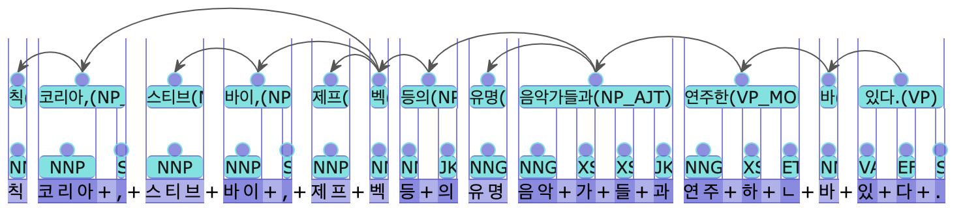
Tokenizer
Example | 칙 코리아, 스티브 바이, 제프 벡 등의 유명 음악가들과 연주한 바 있다.
Mecab | 칙/코리아/,/스티브/바이/,/제프/벡/등/의/유명/음악가/들/과/연주/한/바/있/다/.
Okt | 칙/코리아/,/스티브/바이/,/제프/벡등/의/유명/음악가/들/과/연주/한/바/있다/./\n
이준혁 | 칙/코리아/,/스티브/바이/,/제프/벡/등의/유명/음악가들과/연주/한/바/있다/.
김채연 | 칙/코리아/,/스티브/바이/,/제프/벡/등/의/유명/음악가/들/과/연주한/바/있다/.
정영진 | 칙/코리아/,/스티브/바이/,/제프/벡/등/의/유명/음악가들/과/연주한/바/있다/.
권오준 | 칙 코리아/,/스티브 바이/./제프 벡/등의/유명/음악과들과/연주한/바/있다/.
이정민 | 칙/코리아/,/스티브/바이/,/제프/벡/등/의/유명/음악가들/과/연주한/바/있다/.
Exobrain Consortium

Slide 17
Text Data Preprossesing
Integer
Mapping
Labeling
Tokenization
Embedding

Slide 18


Model Architecture
Encoding Block
Decoding Block
Embedding
Transformer
<Encoder>
GRU*2 ($↔$)
Embedding
Transformer
<Decoder>
GRU*2 ($↔$)
FC
TEXT
TEXT
Positional Encoding
Notes:
모델 수정 슬라이드

Slide 19
Transformer
Decoder Block
Transformer
Encoder Block
Add & Norm
Feed Forward
Add & Norm
Feed Forward
Add & Norm
Muti-Head
Attention
Add & Norm
Muti-Head
Attention
Add & Norm
Muti-Head
Attention
나/는/밥/을/먹었/다
<sos>

Slide 20
Problem

Slide 21
Learning Rate | 1e-03 with StepLR
Loss function | CrossEntropy
Optimizer | ?

Slide 22
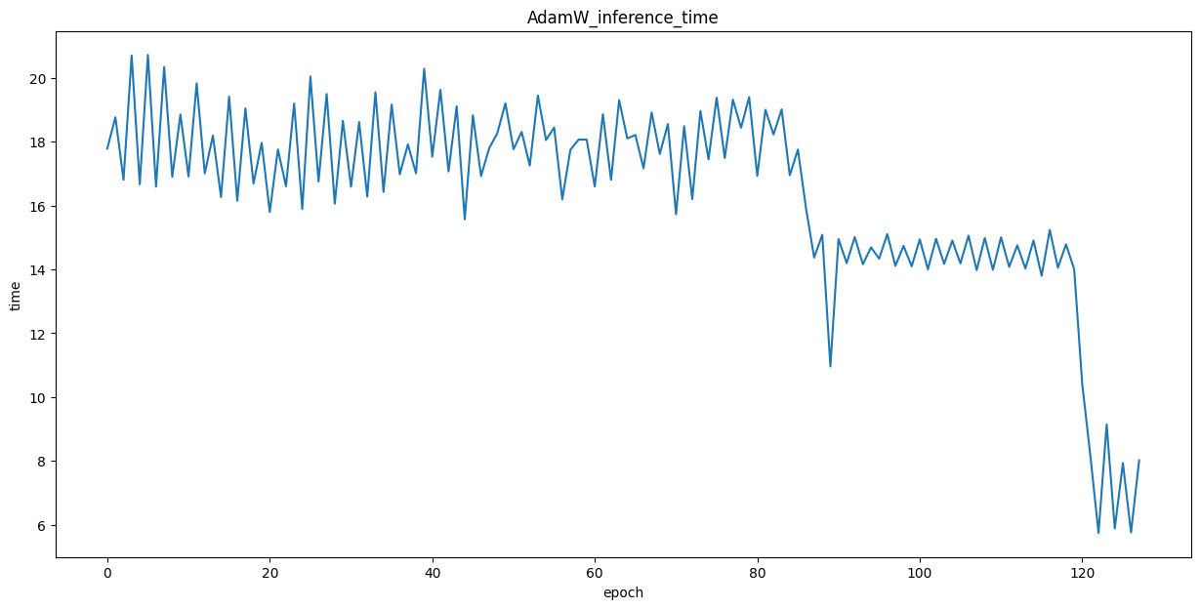
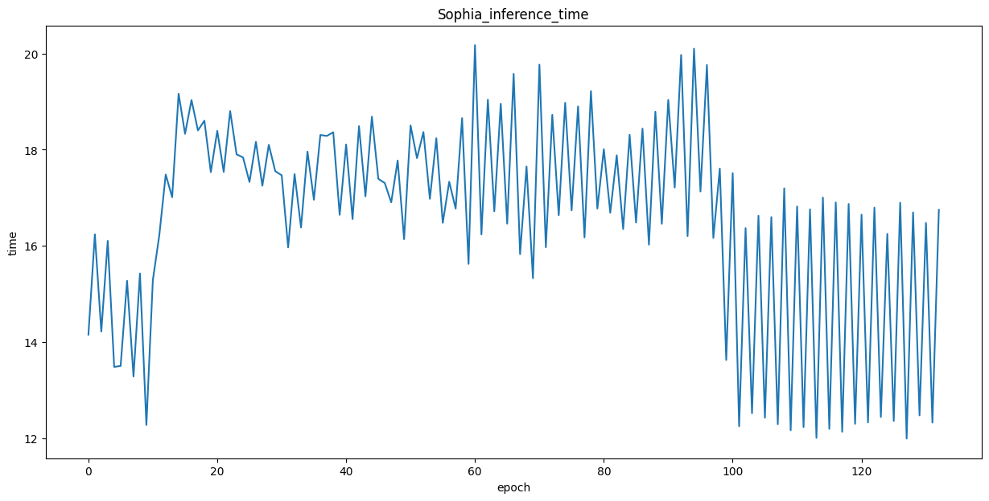
Optimizer
AdamW
Sophia

Slide 23
Learning Rate | 1e-03 with StepLR
Loss function | CrossEntropy
Optimizer | AdamW, betas=(0.9,0.98)
RNN Layer | ?

Slide 24
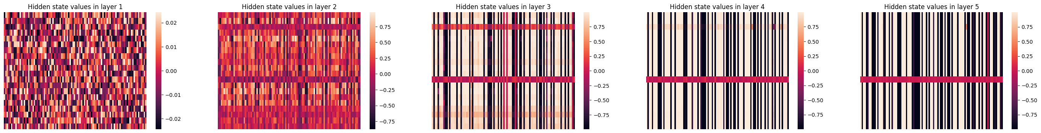
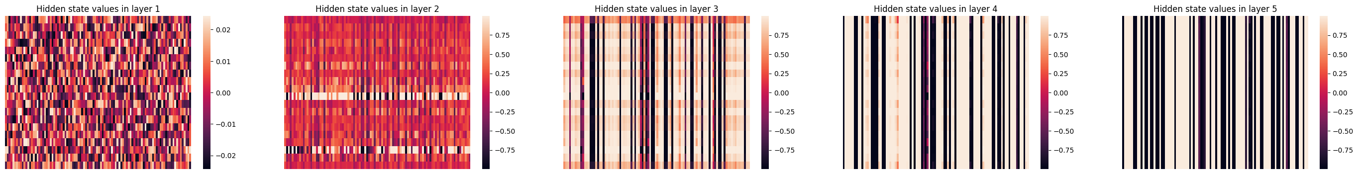
LSTM
H1
H2
H3
H4
H5
GRU
H1
H2
H3
H4
H5

Slide 25
Learning Rate | 1e-03 with StepLR
Loss function | CrossEntropy
Optimizer | AdamW, betas=(0.9,0.98)
RNN Layer | GRU
Audio Length | ?

Slide 26
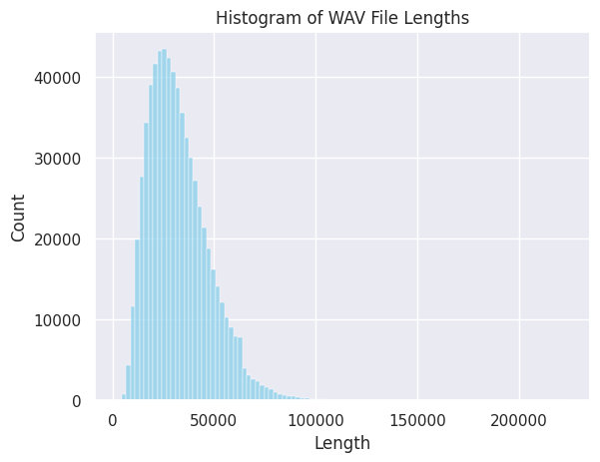
Mono
Stereo
Max length
: 220,000

Slide 27

Mono
Stereo
Max length
$→$ 100,000

Slide 28
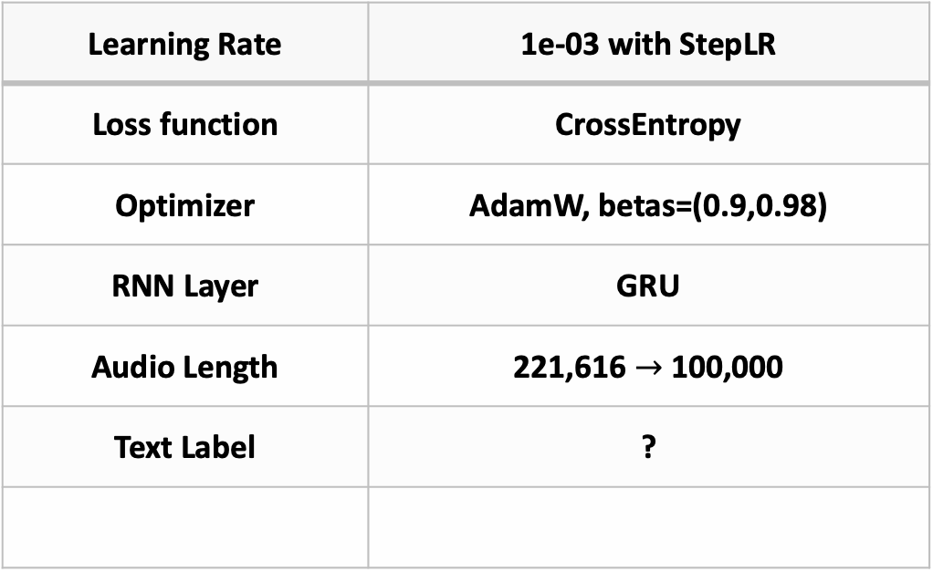
Learning Rate | 1e-03 with StepLR
Loss function | CrossEntropy
Optimizer | AdamW, betas=(0.9,0.98)
RNN Layer | GRU
Audio Length | 221,616 $→$ 100,000
Text Label | ?

Slide 29
Label
A : 반려동물의 종류에 대해서 알고 계신가요?
B : 네
A : 알고 있습니다.
Labeling

Slide 30
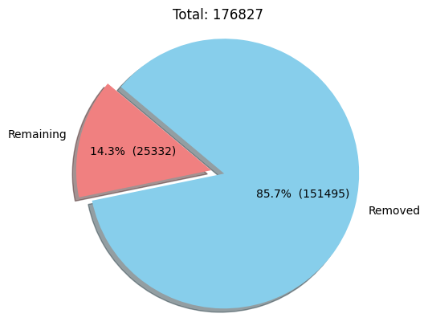
Label
문장 끝맺음 부호
의미있는 답변
Remaining
14.3%
(25332)
Labeling

Slide 31
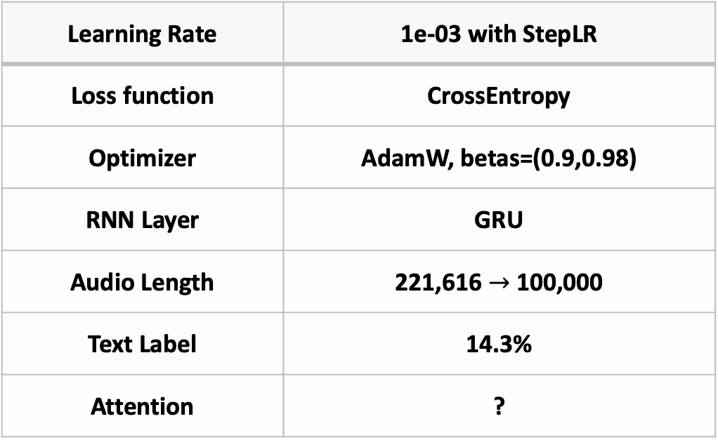
Learning Rate | 1e-03 with StepLR
Loss function | CrossEntropy
Optimizer | AdamW, betas=(0.9,0.98)
RNN Layer | GRU
Audio Length | 221,616 $→$ 100,000
Text Label | 14.3%
Attention | ?

Slide 32
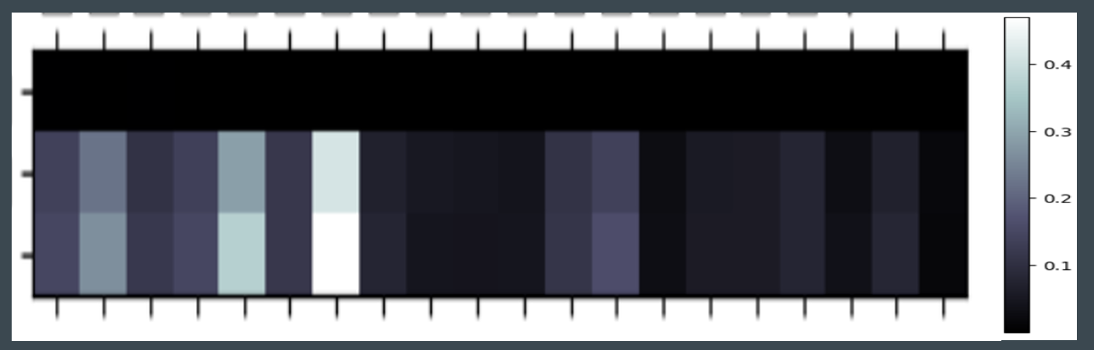
Attention
A : 반려동물 키우기 위 한 조건 세 가지 가 있다면 어떤 것 이 있다고 생각 합 니까 <eos>
B : 가 가 <eos>
Labeling

Slide 33
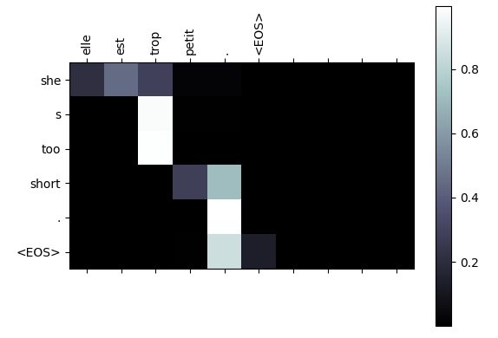
Attention
Labeling
Pytorch – seq2seq-translation

Slide 34
Attention
A : 반려동물 키우기 위 한 조건 세 가지 가 있다면 어떤 것 이 있다고 생각 합 니까 <eos>
가지
가
B : 가 가 <eos>
가
Labeling

Slide 35
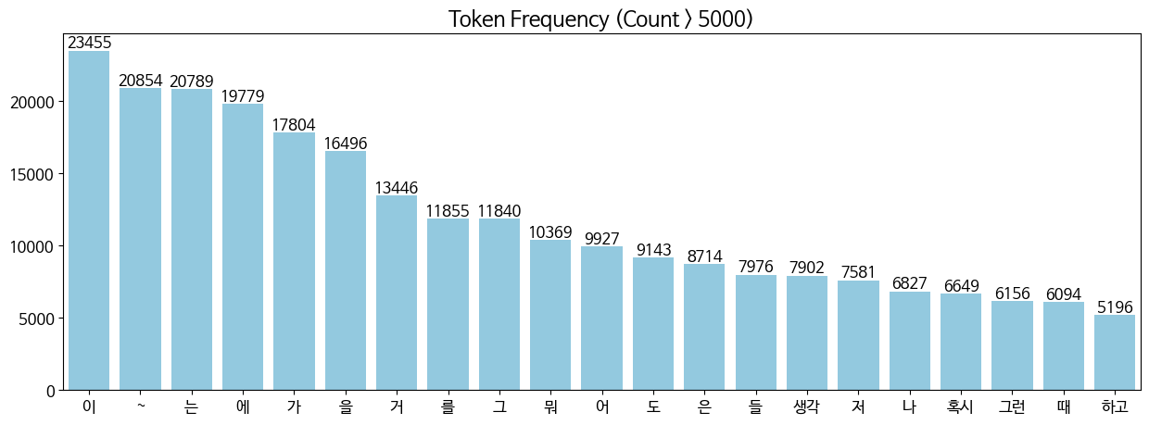
Attention

Slide 36
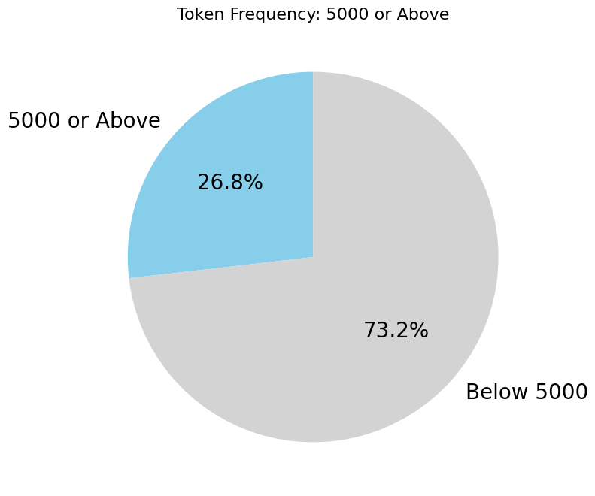

Slide 37
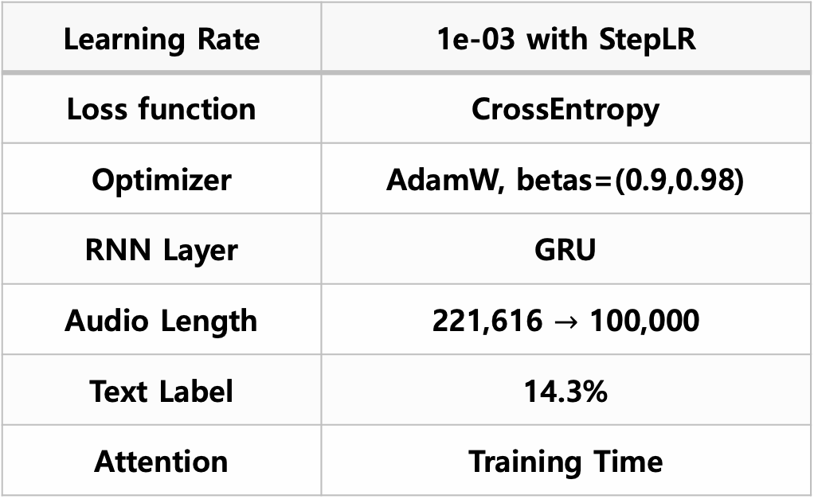
Thank
You
Learning Rate | 1e-03 with StepLR
Loss function | CrossEntropy
Optimizer | AdamW, betas=(0.9,0.98)
RNN Layer | GRU
Audio Length | 221,616 $→$ 100,000
Text Label | 14.3%
Attention | Training Time

Slide 38
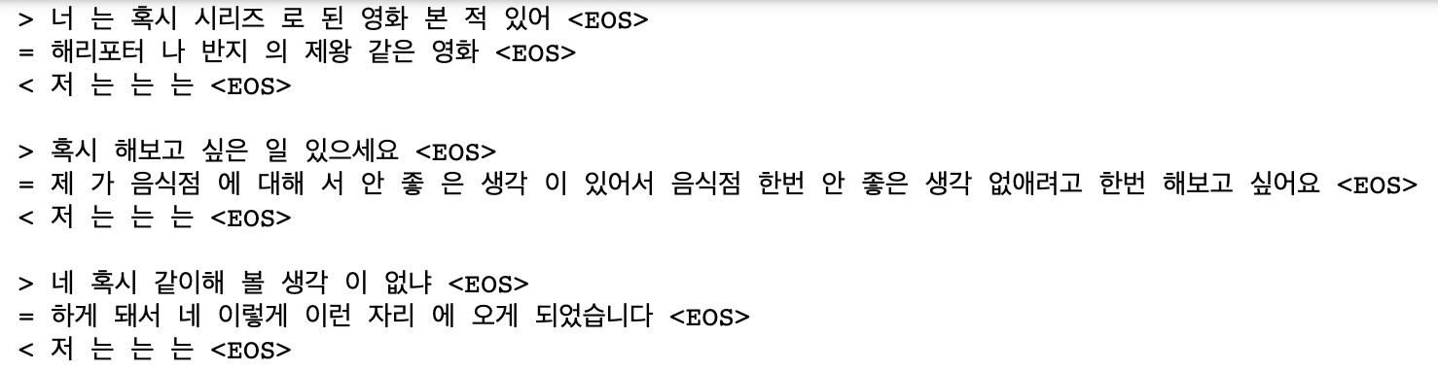
Evaluation
Thank
You
> : audio
= : text label
< : text predict

Slide 39
Thank
You
Conclusion

Slide 40
Thank
You

Slide 41
SpeAKN
Wav
Text
Text
Speech
Recognition
Natural Language
Processing

Slide 42
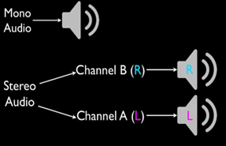
Mono
Stereo
Max length

Slide 43
Transformer
Encoder Block
Self Attention
Add & Norm
Feed Forward
SCORE
Add & Norm
Muti-Head
Attention
Q
K
V
INPUT
나/는/밥/을/먹었/다

Slide 44
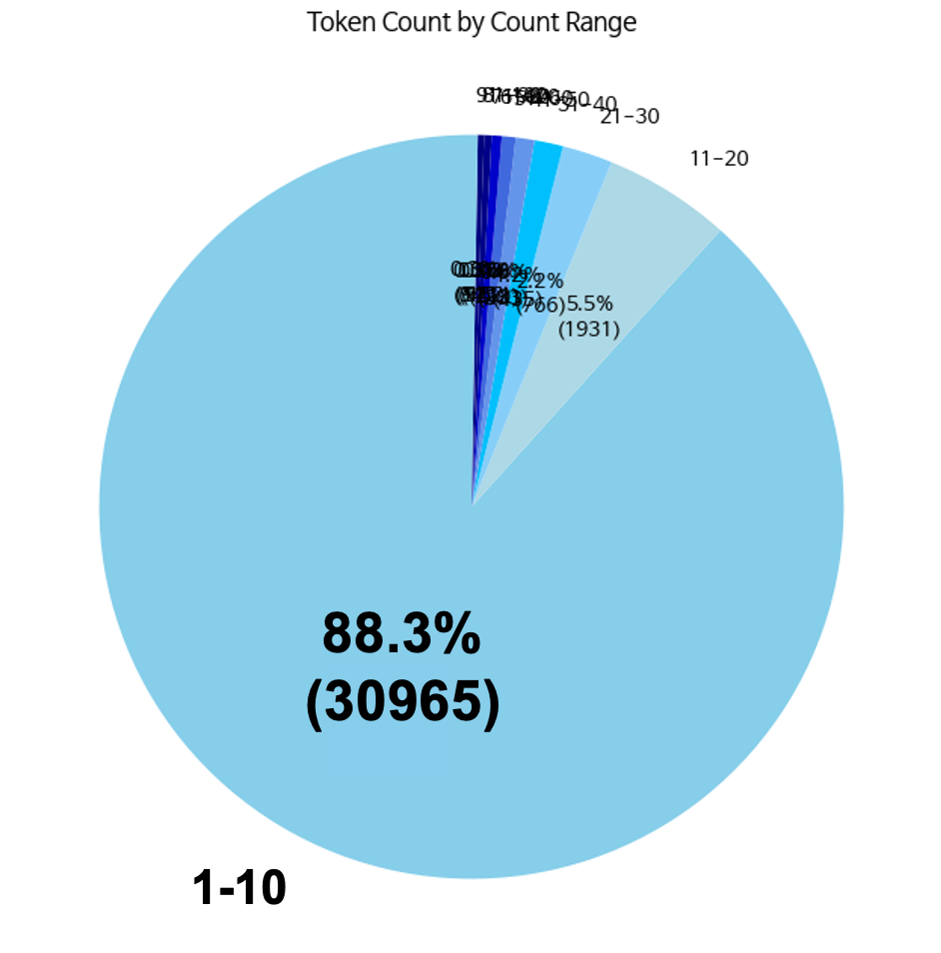

Slide 45
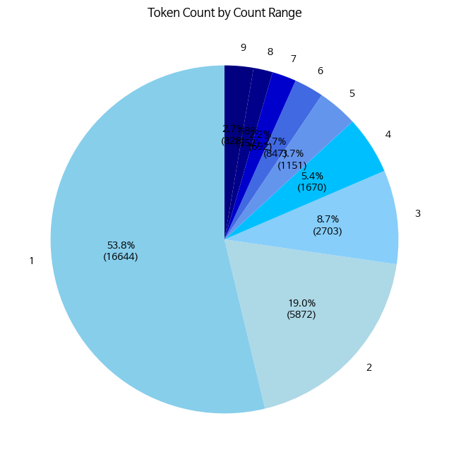
53.8%
(16644)
1

